Slide 1
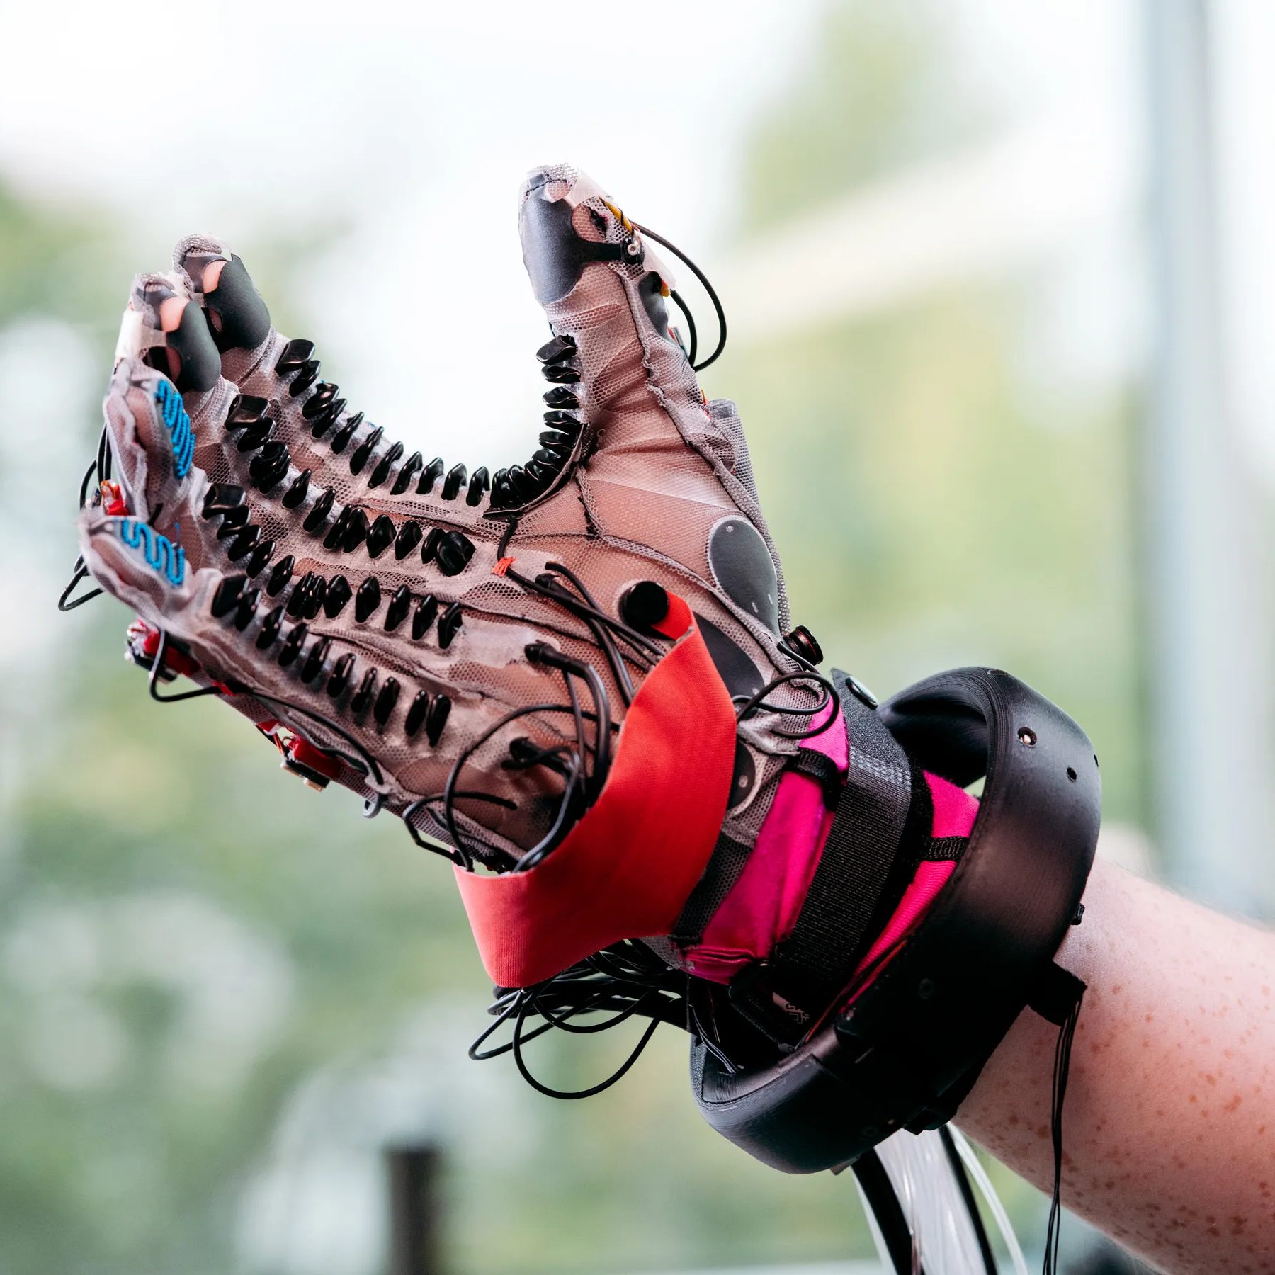
Glove prototype for feature extraction applied to learning by demonstration purposes
Data glove – Sensorial Glove
Tiago Cerqueira
Notes:
2

Slide 2
Aplicações
Teleoperação:
  Linhas de montagem de risco
  Desarme de bombas
  Campo de medicina cirúrgica
Tradução de linguagem gestual
Realidade virtual ou aumentada

Slide 3

Motivações
Combinar destreza humana com a potência de máquinas
Estimação precisa em tempo real
Focado para ambientes industriais
Soluções de VR e linguagem gestual não requerem tal precisão
‹#›

Slide 4
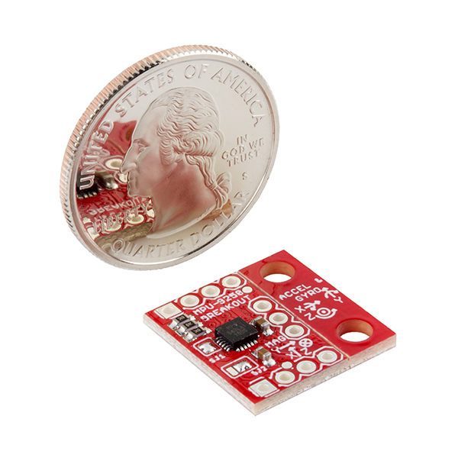
Inertial Measurement UNIT
Multiplos sensores numa só placa compacta que possibilitam a estimação de orientação
‹#›

Slide 5
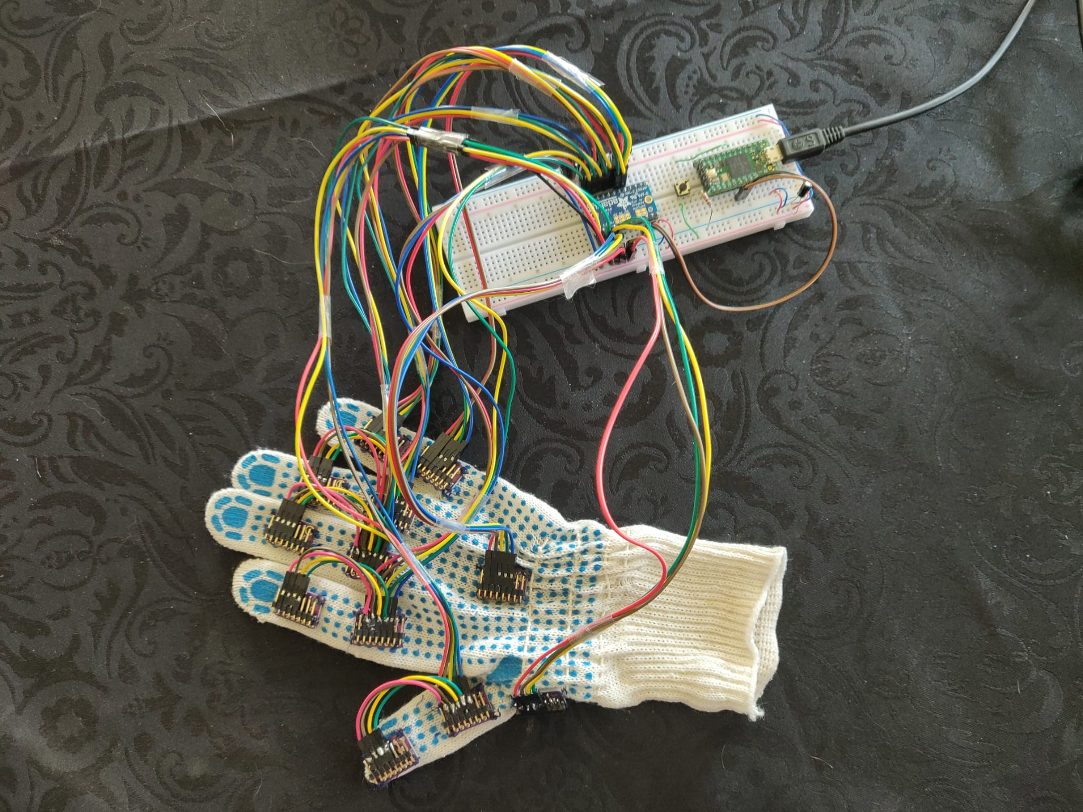
Configuração
15 IMUs de 10DOF
Sem IMUs em falanges distais (exceto polegar)
Comunicação I²C com sensores
Comunicação série com PC
Butão reset de pose

Slide 6
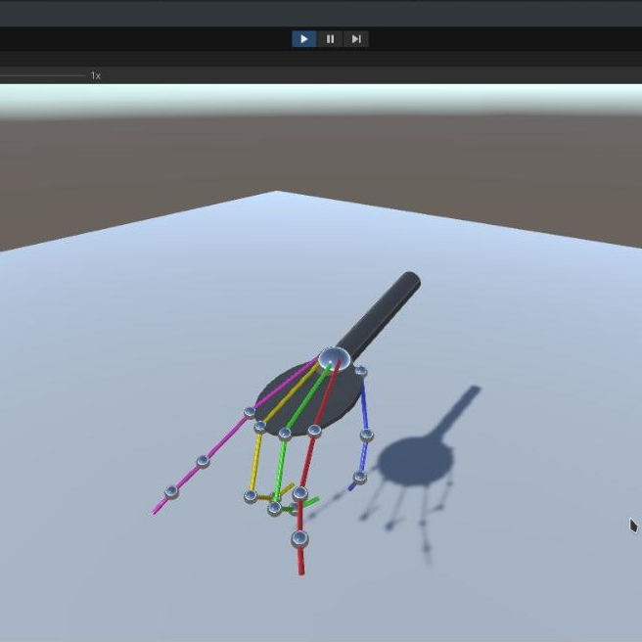
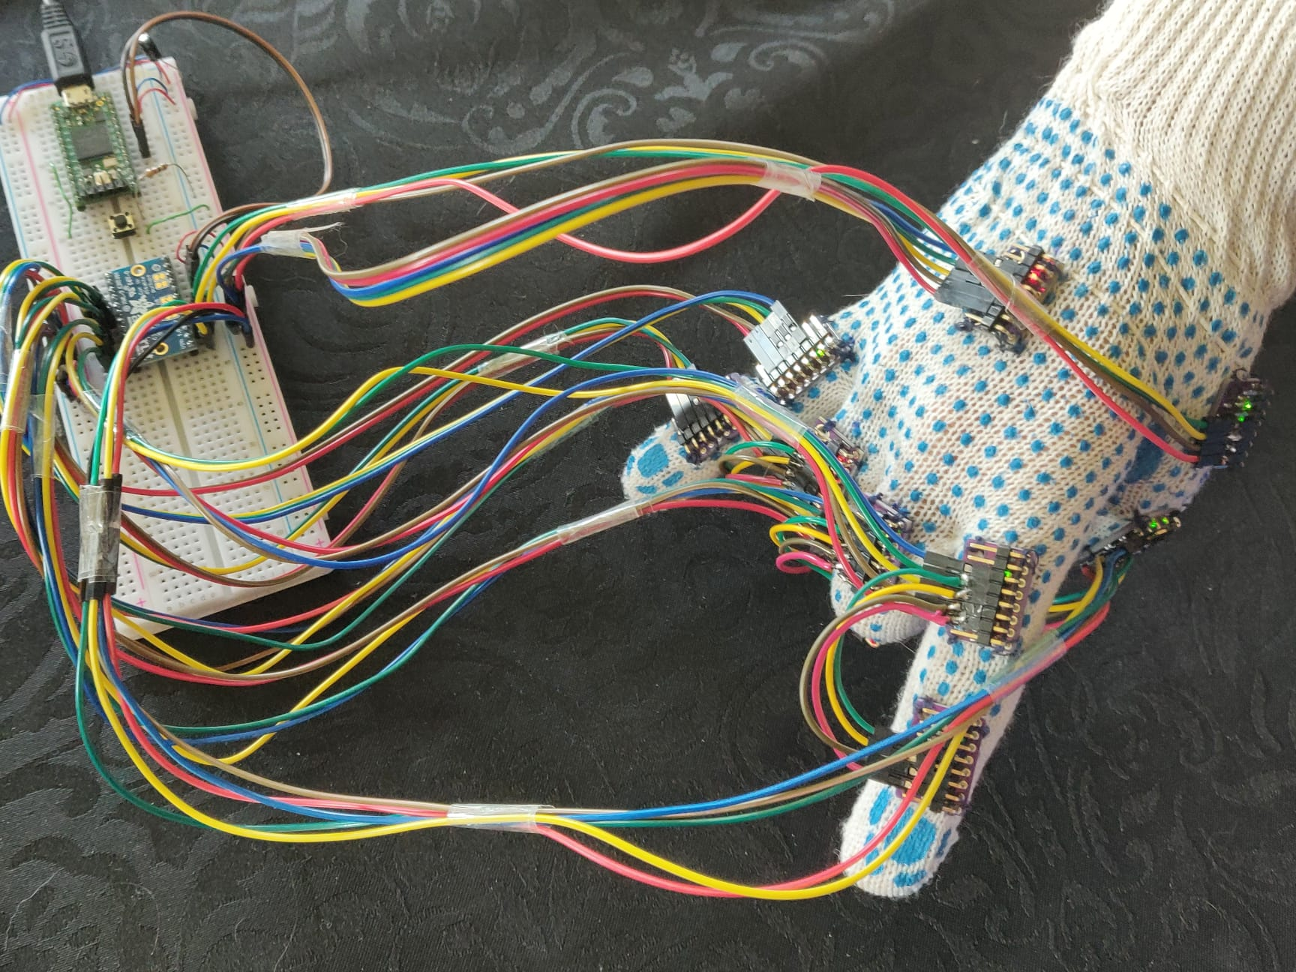
Visualização
‹#›

Slide 7

Obstáculos
Só 2 endereços I²C configurávies por IMU
Calibração do bias do giroscópio
Algoritmos de fusão sensorial
Cablagem e luva

Slide 8
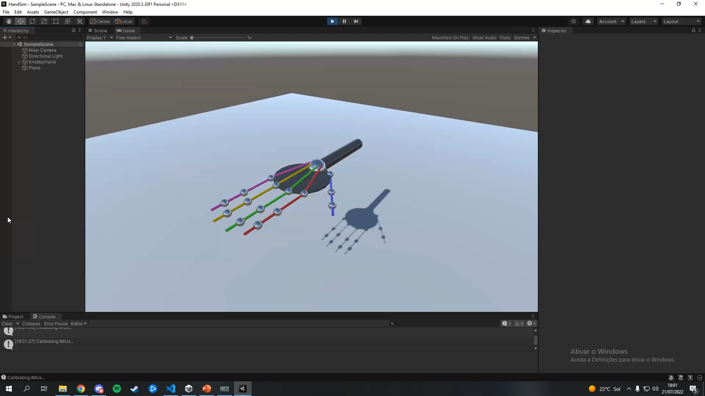
Sem calibração
‹#›

Slide 9

Erro no algoritmo de fusão sensorial
‹#›

Slide 10

Falha na conexão do IMU
‹#›

Slide 11
Customize this Template
Template Editing Instructions and Feedback
13
Notes:
13

